Slide 1
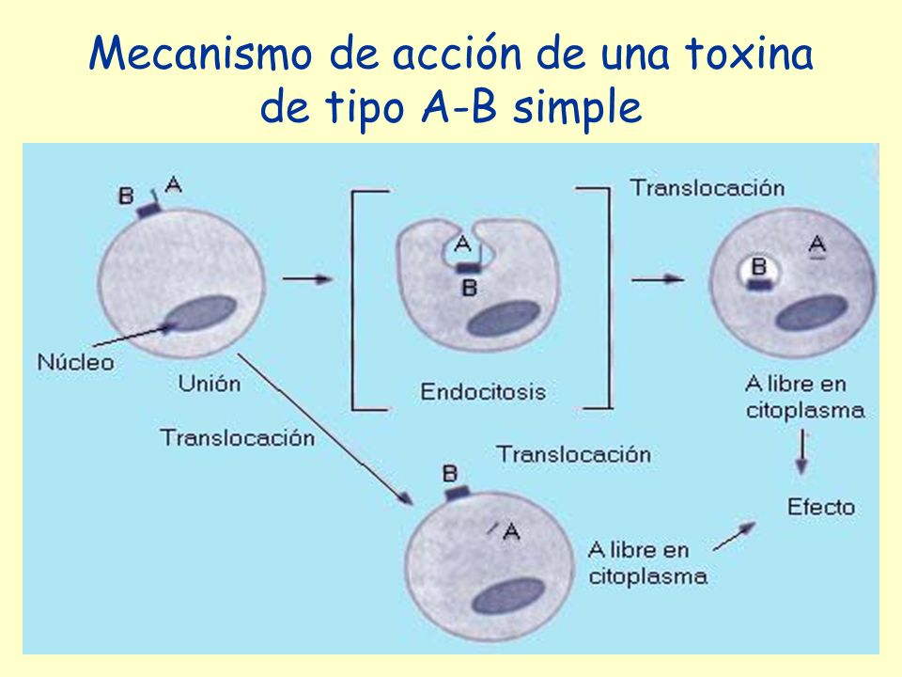
Mecanismo de acción

Slide 2
Dosis toxica
Los síntomas son causados por la ingestión de un gran numero (mayor a 10) de células vegetativas. La producción de toxinas en el tracto digestivo esta asociada con la esporulación. Esta es una enfermedad causada por los alimentos y solo un caso ha implicado la posibilidad de una intoxicación.

